Slide 1
Выполнила: студентка 17 группы 1 курса Лечебного факультета Колуженко Анастасия Вячеславовна
Токсоплазмы, их циклы развития и вызываемые ими болезни
Руководитель:
доц. Масалкова Ю.Ю.

Slide 2
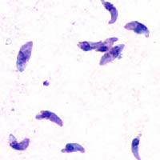
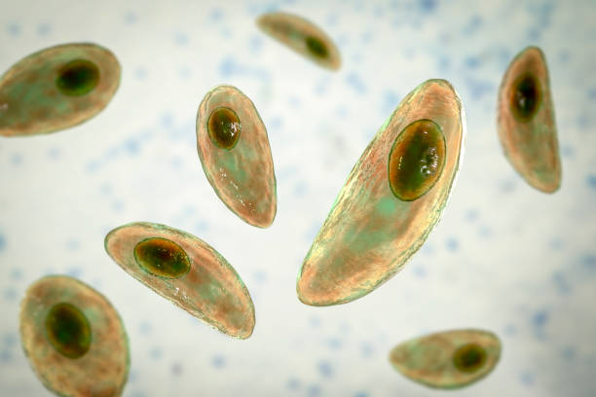
Токсопла́зма (лат. Toxoplasma) — монотипный род паразитических протистов. Основные хозяева токсоплазм — представители семейства кошачьих. В качестве промежуточных хозяев выступают различные виды теплокровных животных, в том числе и люди. Токсоплазмоз, болезнь, вызываемая токсоплазмой, обычно протекает у человека легко. Однако для плода, в случае если мать заразилась токсоплазмозом во время беременности, а также для человека или кошки с пониженным иммунитетом эта болезнь может иметь серьёзные последствия, вплоть до летального исхода. Toxoplasma gondii принадлежит к типу Apicomplexa и является единственным описанным видом рода Toxoplasma. Тем не менее высказывалась гипотеза, что на самом деле может существовать несколько видов токсоплазм^{[1]}.

Slide 3
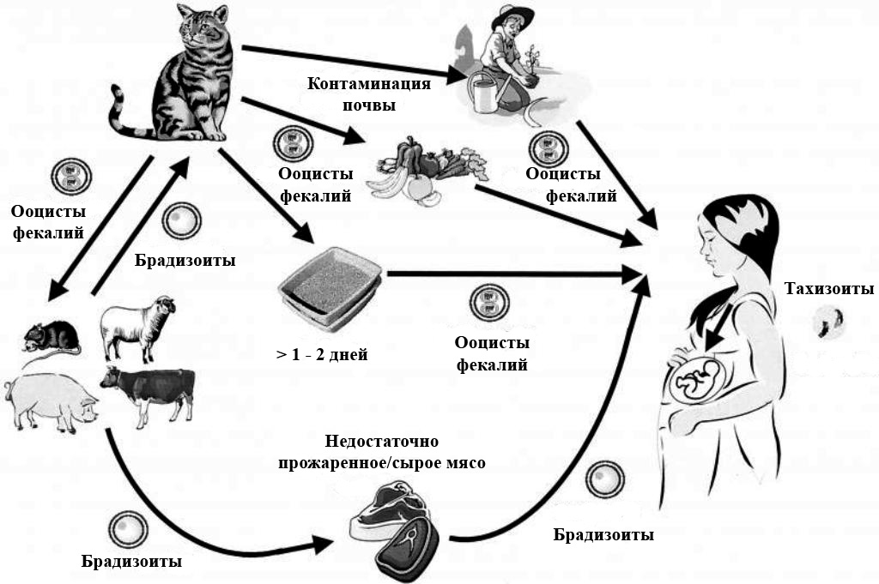
Цикл развития

Slide 4
Жизненный цикл Toxoplasma gondii состоит из двух фаз. Половая часть жизненного цикла проходит только в особях некоторых видов семейства кошачьих (дикие и домашние кошки), которые становятся первичным хозяином паразитов^{[2]}. Бесполая часть жизненного цикла может проходить в любом теплокровном животном, например, в млекопитающих и в птицах. В этих промежуточных хозяевах паразит вторгается в клетки, формируя так называемые межклеточные паразитофорные вакуоли, содержащие брадизоиты, медленно воспроизводящиеся формы паразита^{[4]}. Вакуоли формируют тканевые цисты, которые могут развиваться во внутренних органах, включая лёгкие, печень и почки, но при этом они более распространены в нервных и мышечных тканях — таких, как мозг, глаз, скелетная и сердечная мышца. Неповреждённые цисты не причиняют вреда и могут оставаться неизменными в течение жизни хозяина^{[5]}. Так как паразит находится внутри клеток, то иммунная система хозяина не обнаруживает эти цисты. Сопротивляемость к антибиотикам различна, но цисты очень трудно вывести из организма полностью. Внутри этих вакуолей T. gondii размножается последовательностью делений на две части до тех пор, пока инфицированная клетка в конце концов не лопается и тахизоиты не выходят наружу. Тахизоиты подвижны и производят новых паразитов своего вида бесполым способом. В отличие от брадизоитов, свободные тахизоиты легко устраняются иммунной системой хозяина, но при этом могут заразить клетки и сформировать брадизоиты, тем самым поддерживая инфекцию. Кошки начинают распространять ооцисты (покрытые плотной оболочкой оплодотворённые яйцеклетки^{[6]}) после проглатывания T. gondii любой из трёх инфекционных стадий — тахизоитов, брадизоитов (из тканевых цист) или спорозоитов (из ооцист)^{[7]}.

Slide 5
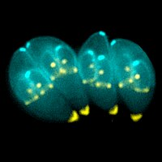
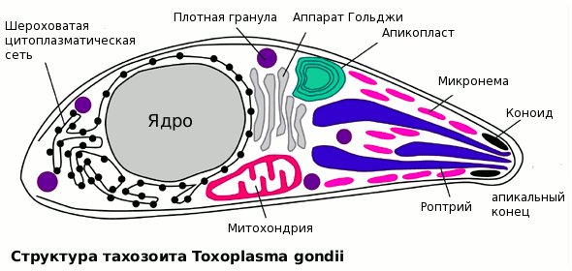
Тканевые цисты проглатываются кошкой, когда она съедает заражённое животное, например, мышь. Цисты выживают в желудке кошки, и паразиты заражают эпителиальные клетки тонкой кишки, где они приступают к половому размножению и формированию ооцист. Ооцисты выходят наружу с фекалиями. Период и частота распространения ооцист кошками после первоначального заражения варьируются в зависимости от инфекционной стадии паразитов T. gondii, которые были проглочены. Период распространения составляет 3-10 дней после проглатывания брадизоитов (тканевой цисты) и 18 дней и более после проглатывания тахизоитов или ооцист^{[7]}.
Животные и люди проглатывают ооцисты (например, поедая немытые овощи и т. д.) или тканевые цисты (в плохо приготовленном мясе) и заражаются. Паразиты внедряются в макрофаги в кишечном тракте и через кровь распространяются по телу.
T. gondii при создании дочернего клеточного каркаса в материнской клетке

Slide 6
Заболевания
Заражение токсоплазмой в острой стадии может быть бессимптомным, но часто вызывает симптомы гриппа на ранних стадиях, и, как и грипп, может привести к смерти в редких случаях. Острая стадия спадает в период от нескольких дней до месяцев, переходя в хроническую стадию. Хроническая инфекция обычно бессимптомна, но у пациентов с иммунодефицитом (пациентов, заражённых ВИЧ или получающих иммуноподавляющую терапию, например, после пересадки органов) может развиваться токсоплазмоз. Наиболее частым проявлением токсоплазмоза у иммуноослабленных пациентов является токсоплазмозный энцефалит, который может привести к смерти. Если заражение T. gondii возникает впервые во время беременности, то паразит может проникнуть через плаценту, заразить плод, что может привести к гидроцефалии, внутричерепному обызвествлению (отложение солей кальция в тканях), хориоретиниту, а также к самопроизвольному аборту или внутриутробной смерти.
Диагностика токсоплазмоза Токсоплазмоз обычно диагностируется на основе серологических исследований с использованием непрямой реакции флюоресцирующих антител (НРФА) или иммуноферментного анализа (ИФА) на антитела IgG и IgM

